Slide 1
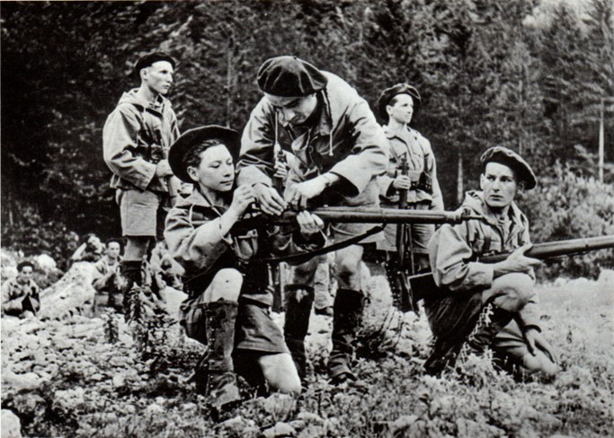
Les combats de la résistance et la refondation républicaine: 1940 1946

Slide 2
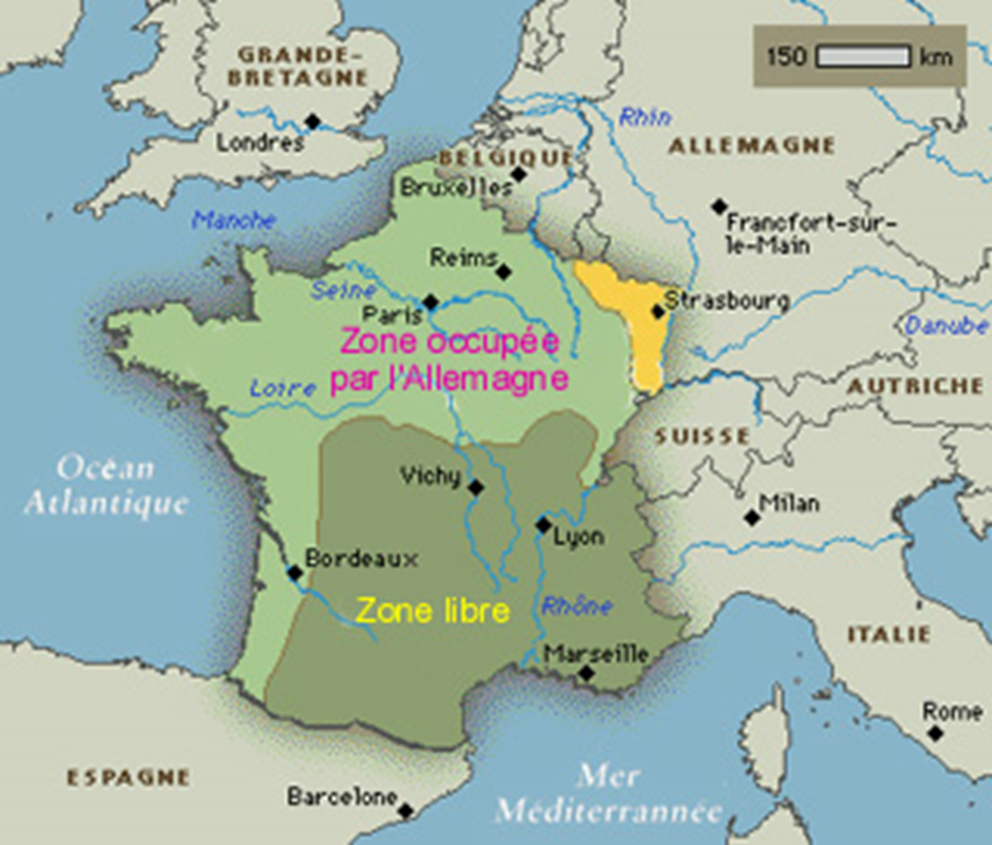
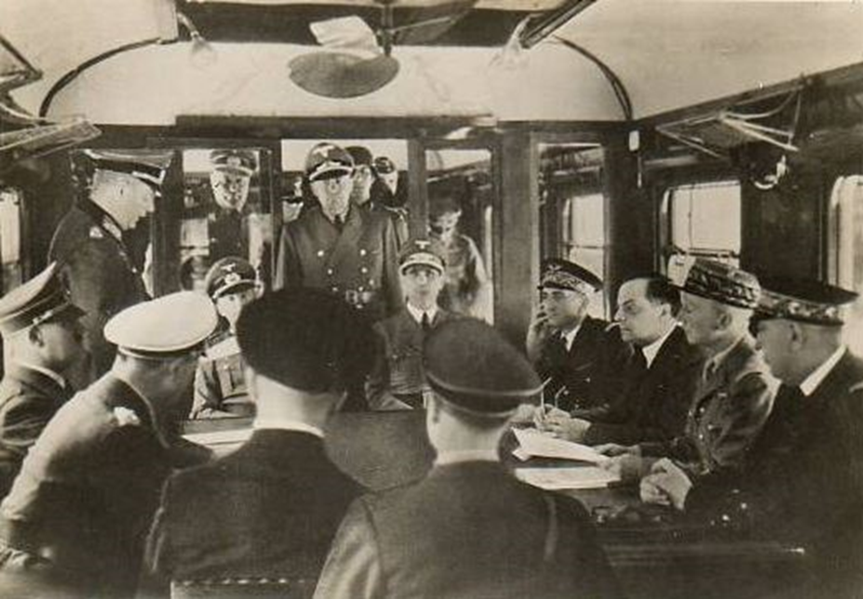
Les conséquences territoriales de la défaite de 1940 :
- L’occupation allemande du Nord et de l’Ouest de la France
- L’annexion de l’Alsace-Moselle au IIIe Reich
- Une « France libre » au Sud (jusqu’en novembre 1942)
Signature de l'armistice entre la France et l'Allemagne, le 22 juin 1940 à Compiègne (Oise), en présence d'Adolf Hitler (assis à gauche) et du général Charles Huntziger (à droite), qui préside la délégation française.

Slide 3
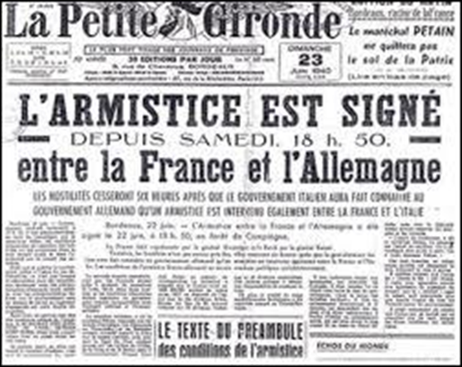
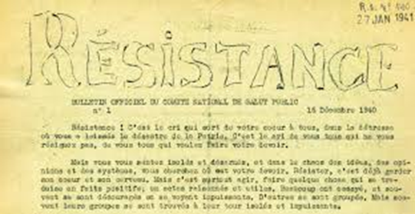
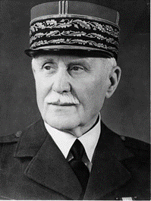
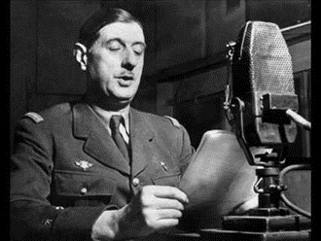
2 visions de la France s’opposent
Celle qui refuse la défaite: la Résistance et De Gaulle
Celle qui accepte la défaite: Vichy et Pétain

Slide 5
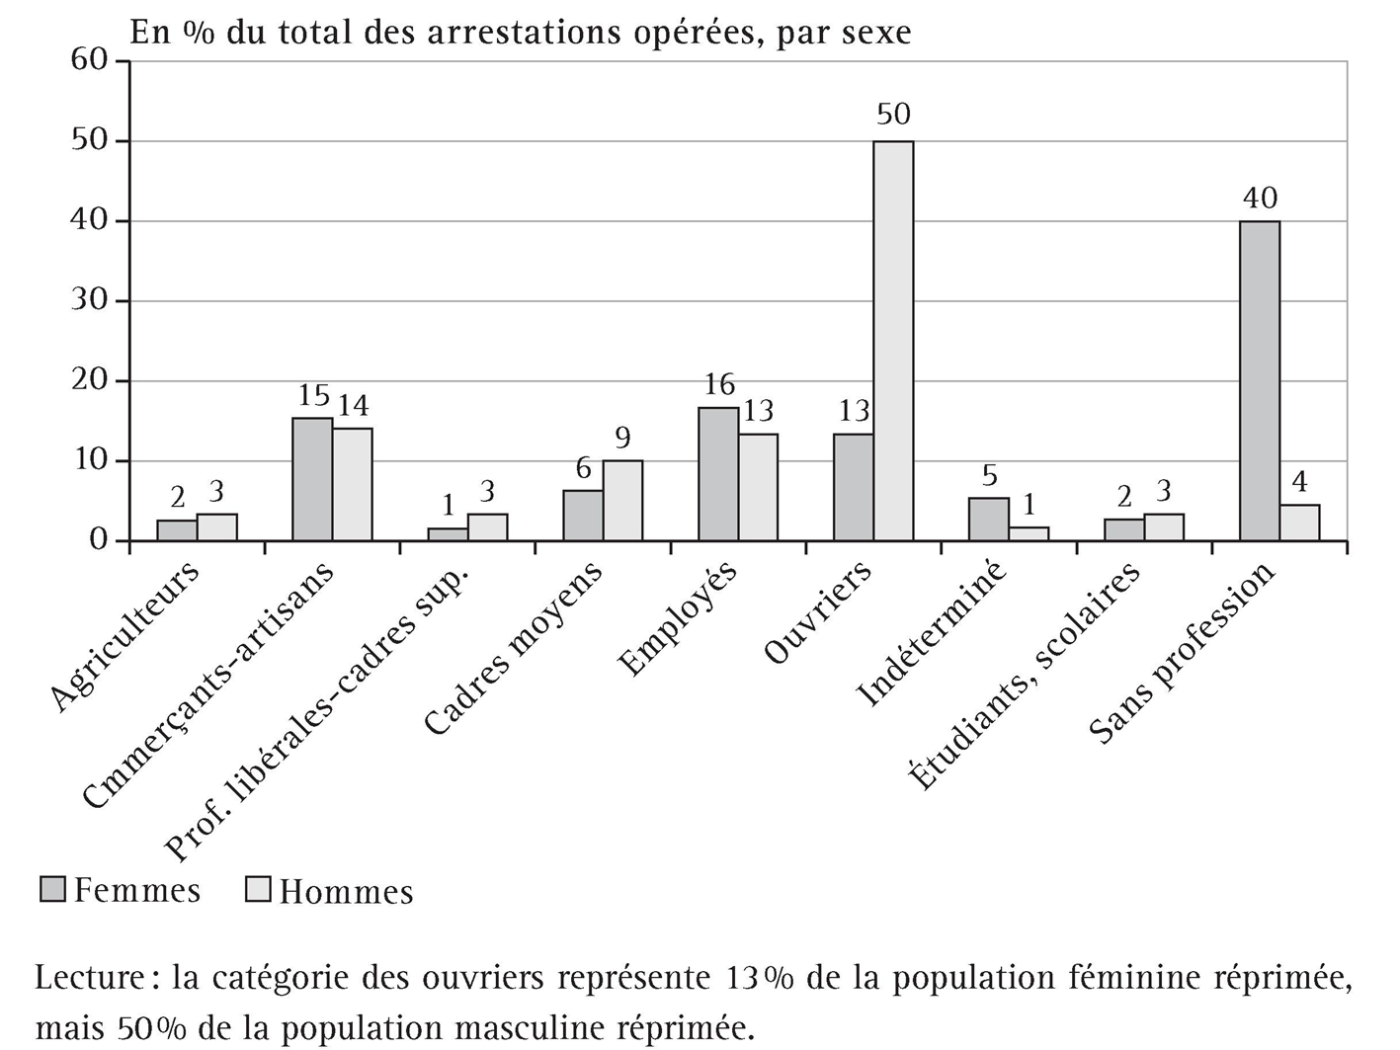
Des motivations, des profils socio-professionnels, politiques très variés

Slide 6
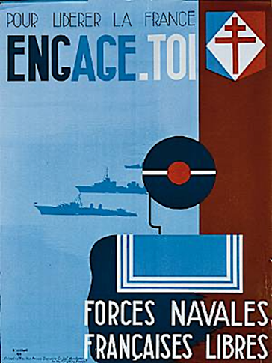
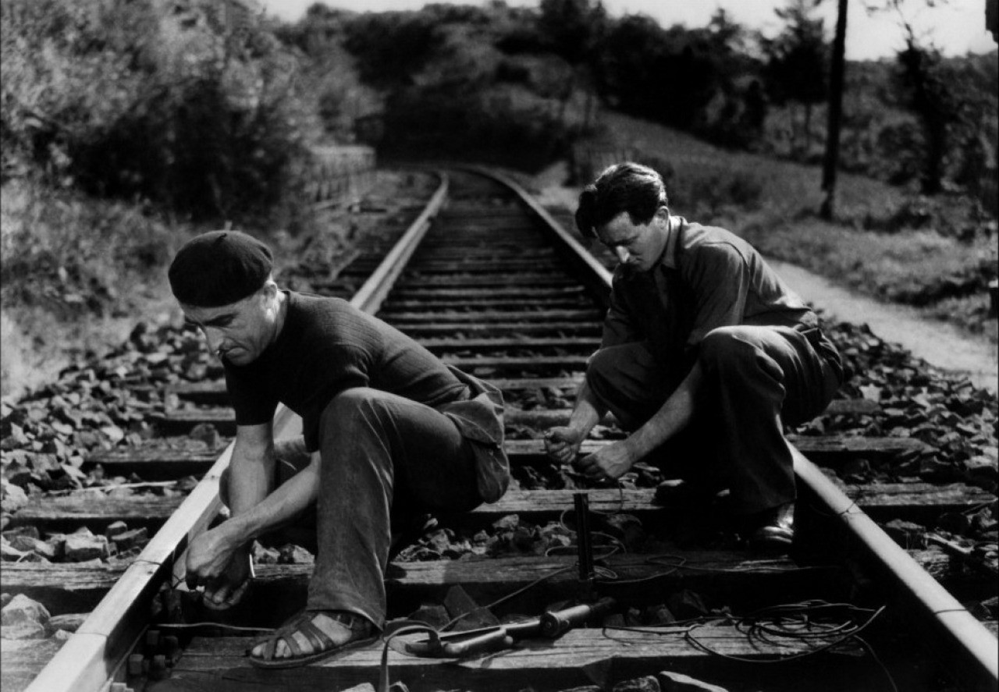
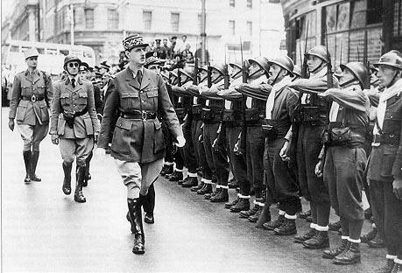
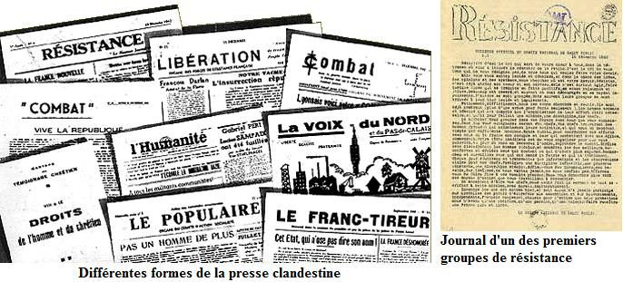
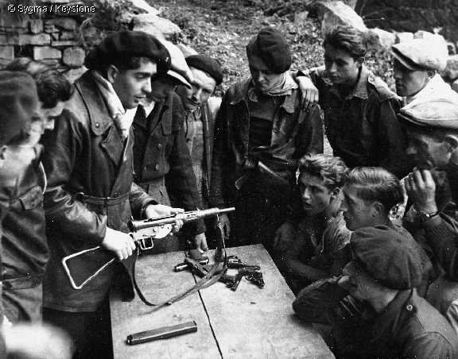
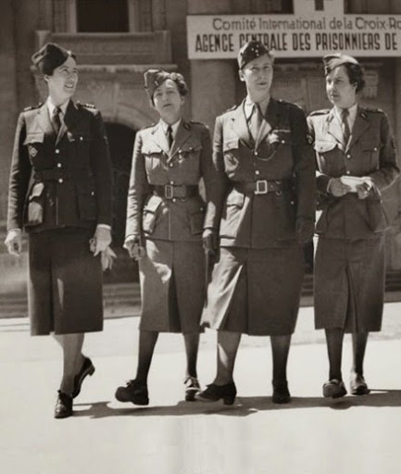

Slide 8
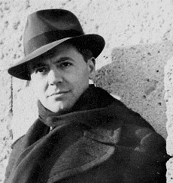
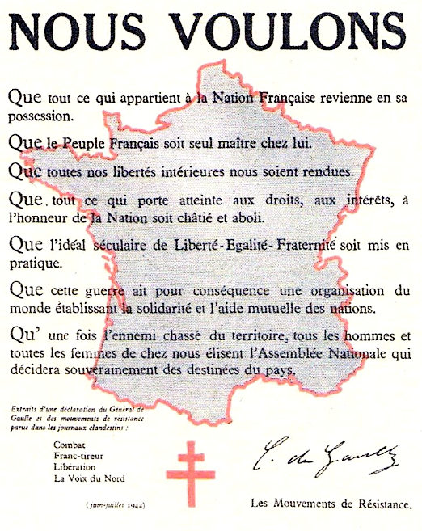
LA RESISTANCE ET FRANCE LIBRE
Unification de la Résistance
intérieure par Jean Moulin
Création du Conseil National de la Résistance (mai 1943)
Objectifs communs de la Résistance :
Retrouver la souveraineté sur tout le territoire
Principe d’autodétermination du peuple
Défense des droits et de l’idéal républicain
Liberté Egalité Fraternité
Création d’un nouvel ordre international
Démocratie au suffrage universel
(droit de vote des femmes)
Le général de Gaulle
reconnu comme le
chef et l’incarnation
de la Résistance
→ Programme de mars 1944 impliquant le retour des valeurs républicaines mais aussi de profonds changements économiques et sociaux
(qui feront l’objet de réformes menées à la Libération).
Actions diverses (politiques et militaires) et
participation à la libération progressive du territoire

Slide 9
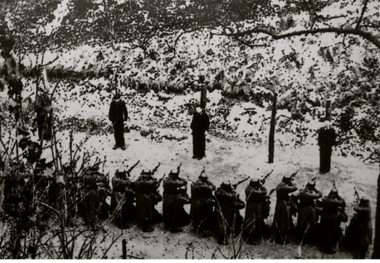
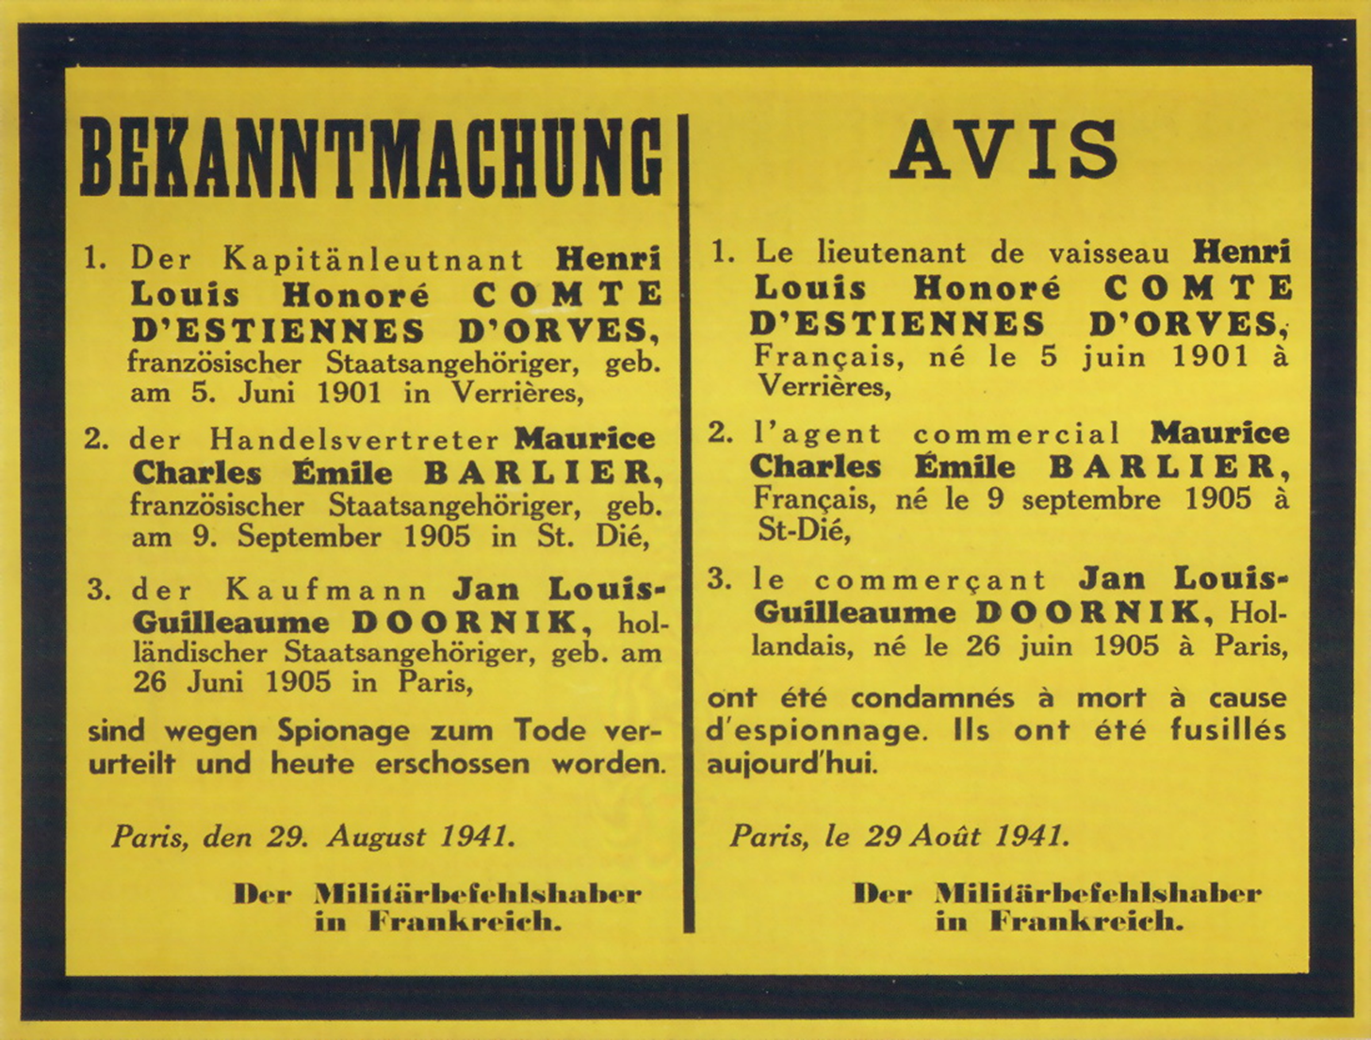
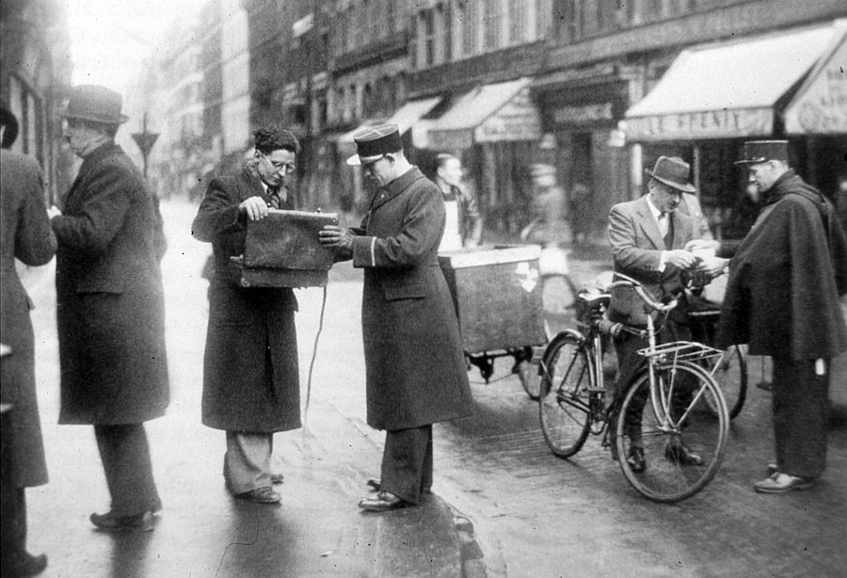
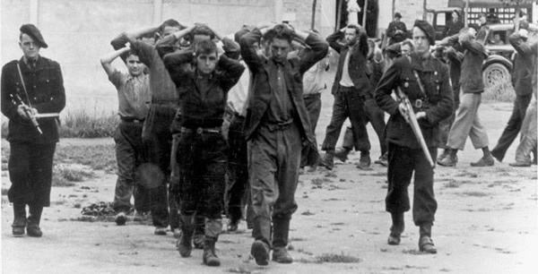

Slide 10
